Slide 1
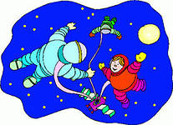
КОСМИЧЕСКОЕ ПУТЕШЕСТВИЕ

Slide 2
Константин Эдуардович Циолковский -основоположник теоретической космонавтики и ракетостроения

Slide 3
Сергей Павлович Королев – главный конструктор первых советских космических ракет

Slide 4
Валентина Николаевна Терешкова – первая женщина космонавт нашей страны

Slide 5
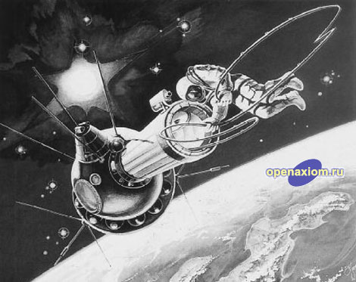
Алексей Архипович Леонов – космонавт. впервые вышедший в открытый космос

Slide 6
12 апреля 1961 г. был начат отсчет космической эры человечества – на корабле "Восток" стартовал первый космонавт Юрий Гагарин.

Slide 7
Протяженность полета первого космонавта: 40 868 км. Максимальная скорость полета: 28 260 км/ч. Максимальная высота полета: 327 км. Корабль выполнил один оборот вокруг Земли. Полет проходил в автоматическом режиме и длился 1 ч 48 мин.

Slide 8
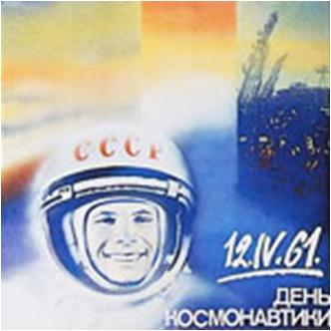
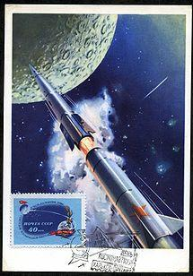
12 апреля 1961 года Юрий Гагарин на корабле «Восток» стал космическим первопроходцем. С 1968 года отечественный День космонавтики получил и официальное общемировое признание после учреждения Всемирного дня авиации и космонавтики

Slide 9
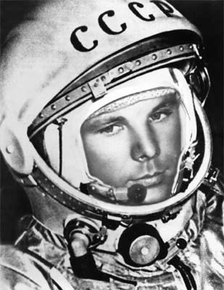
Космонавт должен обладать следующими качествами:
• научный и испытательский характер;
• способность к нестандартным действиям;
• жизненный и профессиональный опыт;
• выносливость;
• стремление к познанию;
• стремление к цели;
• интуиция;
• полная самоотдача;
• отменное здоровье;
• трудолюбие, упорство.

Slide 10
За образец для будущего меню космонавтов взяли питание военных летчиков в длительных перелетах. Еда должна быть высокопитательной, легко усваиваться, способствовать высотной устойчивости, обладать определенным набором микроэлементов и минимумом неусвояемых веществ, долго храниться и не требовать дополнительной обработки, будь то варка, жарка или даже подогрев; не крошиться. Продукты не должны отягощать организм пилота.

Slide 11
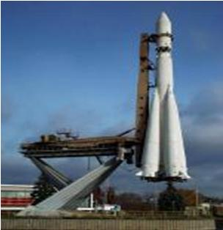
Невозможно переоценить важность для всего процесса развития космонавтики первого полета человека в космическое пространство. Это событие стало началом абсолютно новой эры в ходе освоения людьми космоса. Первый полет человека в космос открыл путь всем последующим исследователям необъятной Вселенной. Полет, продолжительность которого составила всего 108 минут, явился мощным рывком на пути освоения космоса.
Во время всего пребывания на орбите Гагарин вел контроль за работой всех систем корабля, проводил наблюдения через иллюминаторы, а также держал радиосвязь с Землей.

Slide 12
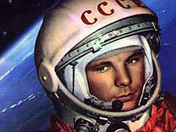
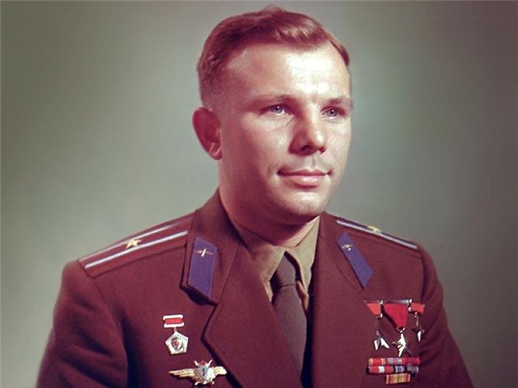
После полета первый космонавт планеты Земля – старший лейтенант Гагарин на основании приказа министра обороны СССР был отмечен присвоением ему внеочередного воинского звания – «майор», за безупречное выполнение порученного ему правительственного задания.

Slide 13
10 апреля 1981 г., к 20-летию полёта в космос Ю.А. Гагарина, в Москве был открыт Мемориальный музей космонавтики. В фондах музея бережно хранятся образцы космической техники, личные вещи деятелей ракетно-космической отрасли, архивные документы, кино и фотоматериалы, произведения изобразительного и декора­тивно-прикладного искусства. Этот музей является центром «Космического уголка Москвы», куда входят также монумент «Покорителям космоса», Аллея космонавтов, памятники основоположникам отечественной космонавтики и первооткрывателям звёздных трасс, Мемориальный дом-музей академика СП. Королёва, а также центром праздничных торжеств.

Slide 14
А мы с вами выходим на космическую орбиту.

Slide 17
Большая Медведица

Slide 18
Созвездие Лебедя

Slide 19
Созвездие Пса

Slide 20
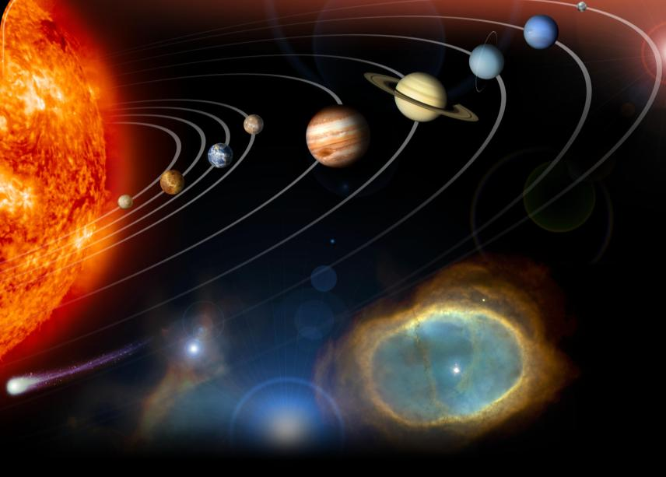
Планеты
Солнечной системы

Slide 21
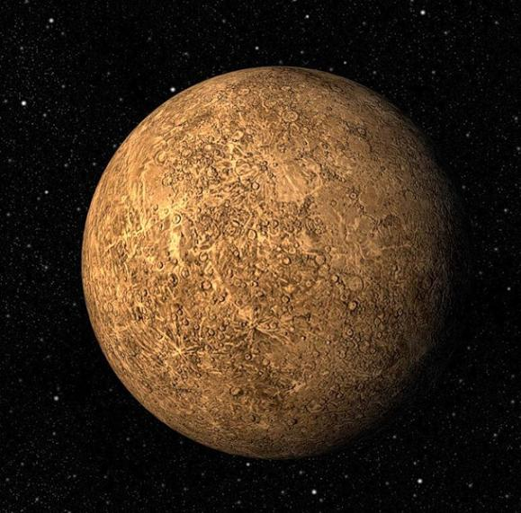
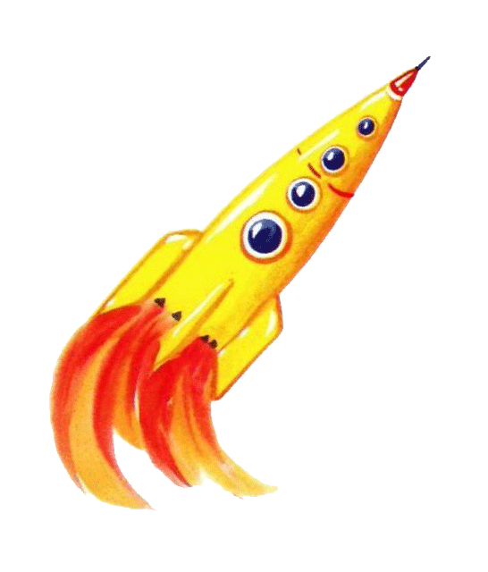
Меркурий – первая планета, от Солнца. Она совершает оборот вокруг Солнца всего за 88 дней.
Там очень жарко днём и холодно ночью.

Slide 22
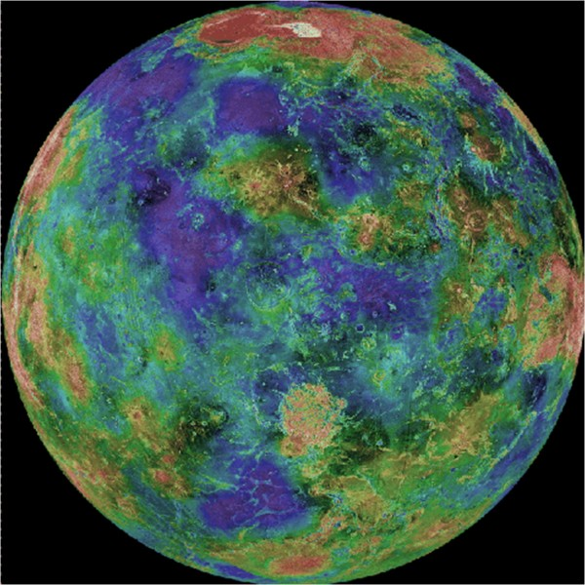
Венера всегда окутана облаками, удерживающими тепло. На её поверхности очень высокая температура, более 450°С. На планете нет ни растений, ни животных, лишь горы да вулканы.

Slide 23
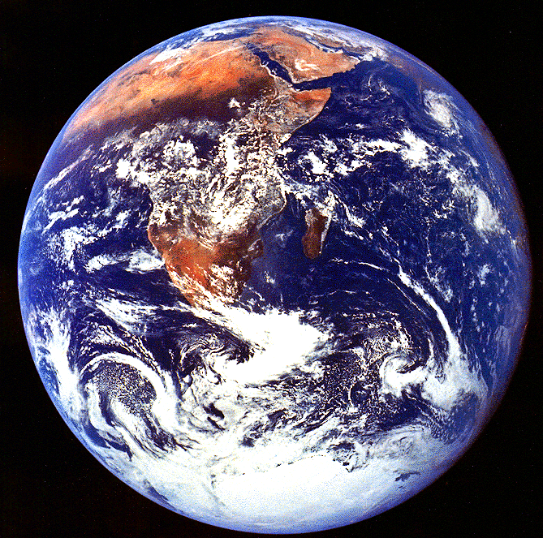
Земля имеет форму шара. Свыше 70 процентов поверхности Земли находится под водой. Атмосфера Земли состоит в основном из азота и кислорода. Земля - единственное известное на данный момент тело Солнечной системы и Вселенной, населённое живыми существами.
У Земли один большой спутник - Луна, диаметр которого в четыре раза меньше диаметра планеты.

Slide 24
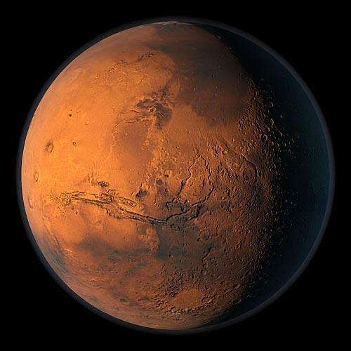
Поверхность Марса покрыта кратерами всевозможных размеров. Красный цвет планеты объясняется тем, что в её почве содержится много окислившегося железа. У Марса есть два маленьких спутника – Фобос и Деймос.

Slide 25
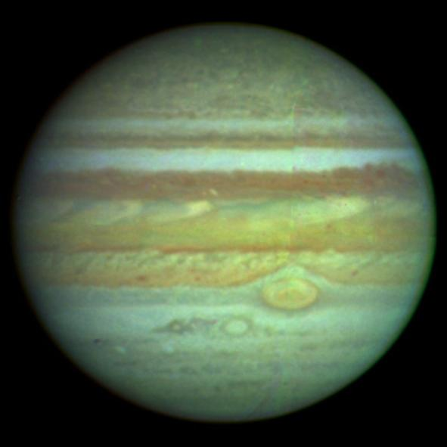
Юпитер – самая большая планета Солнечной системы. В нём уместилось бы 1330 планет, равных по размерам Земле. Это сгусток газа, у которого нет грунта. Вокруг Юпитера вращаются двенадцать спутников.

Slide 26
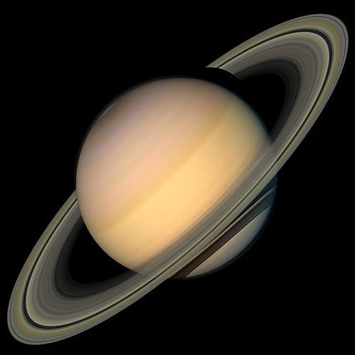
Сатурн – это большая планета, состоящая из газа. Его диаметр в 9 раз больше диаметра Земли. Полосы, которые можно наблюдать на поверхности Сатурна – это длинные слои облаков. Сопровождают Сатурн 18 спутников.

Slide 27
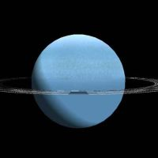
Уран похож на Юпитер и Сатурн, правда, он намного меньше. У Урана 15 спутников. Но 10 из них, настолько малы, что пришлось отправить к планете космический аппарат, чтобы их увидеть.

Slide 28
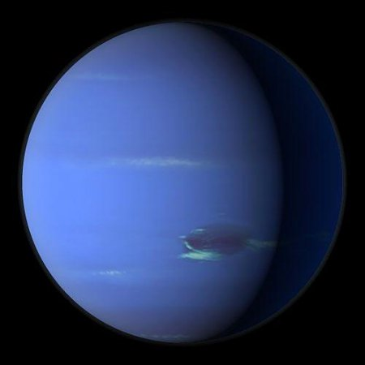
Нептун – самая маленькая из планет-гигантов. Его диаметр в 4 раза больше диаметра Земли. У Нептуна есть спутники, самый большой из которых – Тритон. Его поверхность покрыта льдом.

Slide 29
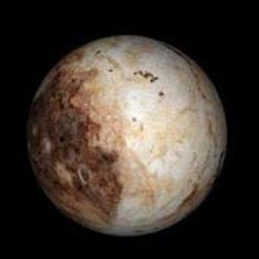
Плутон – наиболее удалённая от Солнца планета. Она покрыта льдом. Там очень холодно: -210°С.

